Slide 1

CƠ SỞ NGÀNH WEBSITE GIỚI THIỆU XE Ô TÔ
Nguyễn Thành Trung 110122195 DA22TTC
GVHD: Phạm Thị Trúc Mai

Slide 2
I. TỔNG QUAN 1. Tổng quan về đề tài II. NGHIÊN CỨU LÝ THUYẾT 1. Khái niệm HTML 2. Khái niệm JavaScript 3. Tailwind CSS 4. Khái niệm API và JSON
Nội dung báo cáo
III. HIỆN THỰC HÓA NGHIÊN CỨU
1. Mô tả website website
2. Chức năng website
3. Sơ đồ cấu trúc Website
4.Giao diện phác thảo
IV. KẾT QUẢ ĐẠT ĐƯỢC
1. Trình bày kết quả
V. KẾT LUẬN HƯỚNG
PHÁT TRIỂN

Slide 3

I.Tổng Quan
Giới thiệu về Website
Website là trang web trên mạng toàn cầu sử dụng ngôn ngữ HTML và giao thức HTTP để truyền tải dữ liệu. Người dùng truy cập thông qua trình duyệt Web trên nhiều thiết bị bằng cách nhập địa chỉ URL. Website có nhiều loại, từ tin tức, blog đến cửa hàng trực tuyến. Tóm lại, website cần có địa chỉ, truy cập được qua trình duyệt và sử dụng HTTP để chia sẻ dữ liệu.
Giới thiệu UX/UI UX (Trải nghiệm người dùng) và UI (Giao diện người dùng) là hai yếu tố quan trọng trong thiết kế sản phẩm số. UX tập trung vào trải nghiệm tổng thể của người dùng, còn UI là về giao diện trực quan. Hiểu rõ sự khác biệt này giúp nhà thiết kế phát triển web toàn diện và nâng cao kỹ năng thiết kế UX/UI.
Khái niệm Website giới thiệu sản phẩm Website giới thiệu sản phẩm là kênh trực tuyến cung cấp thông tin chi tiết về sản phẩm (thành phần, công dụng, tính năng). Mục tiêu là giúp khách hàng tìm hiểu, so sánh và quyết định mua hàng, đồng thời quảng bá sản phẩm và mở rộng thị trường cho doanh nghiệp.

Slide 4
II.Nghiên Cứu Lý Thuyết
1. Khái niệm về HTML
HTML (HyperText Markup Language) là ngôn ngữ đánh dấu siêu văn bản dùng để tạo trang web. Nó sử dụng các thẻ (tags) để đánh dấu các phần tử như tiêu đề, đoạn văn, hình ảnh, liên kết. HTML kết hợp với CSS và JavaScript để xây dựng và cấu trúc website hoặc ứng dụng.
Đặc điểm HTML
Dễ học và sử dụng: HTML có cú pháp đơn giản và dễ hiểu, ngay cả đối với người mới bắt đầu.
Giao diện linh hoạt: HTML có thể được sử dụng để tạo ra các trang web với nhiều kiểu dáng và bố cục khác nhau.
Hỗ trợ đa nền tảng: HTML có thể được hiển thị trên tất cả các trình duyệt web và thiết bị khác nhau.
Phổ biến: HTML là ngôn ngữ lập trình web được sử dụng phổ biến nhất trên thế giới.

Slide 5
2. Khái niệm JavaScript
JavaScript, còn được viết tắt là JS, là một ngôn ngữ lập trình, chạy dưới dạng ngôn ngữ kịch bản phía máy khách trong môi trường hosting. Môi trường hosting phổ biến nhất là trình duyệt web, dùng ngôn ngữ này để tạo tính tương tác cho trang web.
Đặc điểm
Tất cả là đối tượng: Trong JavaScript, mọi thứ đều được xem như một đối tượng, từ một nút bấm đơn giản đến một đoạn văn bản phức tạp.
Sự kiện là tất cả: JavaScript hoạt động dựa trên các sự kiện mà người dùng thực hiện, ví dụ như click chuột, di chuyển chuột, hay nhấn phím.
Một dòng chảy: Mặc dù có vẻ như nhiều thứ diễn ra cùng một lúc, nhưng thực tế JavaScript chỉ thực hiện một tác vụ tại một thời điểm.
Trải nghiệm người dùng: JavaScript giúp tạo ra các trang web thân thiện, dễ sử dụng và mang lại nhiều lợi ích cho người dùng.
Không giới hạn: JavaScript không chỉ dành cho Web, mà còn được sử dụng để phát triển ứng dụng trên nhiều nền tảng khác nhau.
Cộng đồng lớn mạnh: Có một cộng đồng JavaScript rất đông đảo, luôn sẵn sàng giúp đỡ và chia sẻ kiến thức.

Slide 6
3.Tailwind CSS
Tailwind CSS là framework CSS tập trung vào tính tiện ích và khả năng tùy biến cao. Thay vì cung cấp các class phức tạp như Bootstrap, Tailwind CSS chỉ cung cấp các class cho style cấp thấp (padding, color, border). Điều này giúp lập trình viên linh hoạt chỉnh sửa website theo ý muốn, không bị gò bó.
*Ưu điểm:
- Một trong những ưu điểm của Tailwind CSS là khả năng mở rộng. Bằng cách sử dụng các lớp CSS có sẵn và kết hợp chúng, chúng ta có thể tạo ra những lớp CSS mới phù hợp với yêu cầu cụ thể của dự án. Điều này cho phép chúng ta linh hoạt trong việc tạo ra giao diện độc đáo và tùy chỉnh theo ý muốn.
- Với Tailwind CSS, chúng ta không cần phải viết CSS tùy chỉnh nhiều như trước đây. Thay vào đó, chúng ta sử dụng các lớp CSS có sẵn để áp dụng các quy tắc và kiểu dáng cho các phần tử trong giao diện. Điều này giúp tăng hiệu suất phát triển, giảm thời gian viết CSS từ đầu và tạo ra giao diện một cách nhanh chóng.
*Nhược điểm của Tailwind:
- Nhược điểm lớn nhất là khi sử dụng Tailwind thì các thẻ của chúng ta cần rất nhiều class, mỗi thuộc tính là một class khi đó code cũng sẽ rất dài và rắc rối.

Slide 7
4.Khái niệm API và JSON
API là các phương thức, giao thức kết nối với các thư viện và ứng dụng khác. Nó là viết tắt của Application Programming Interface – giao diện lập trình ứng dụng. API cung cấp khả năng truy xuất đến một tập các hàm hay dùng. Và từ đó có thể trao đổi dữ liệu giữa các ứng dụng.
-JSON là viết tắt của JavaScript Object Notation, là một kiểu định dạng dữ liệu tuân theo một quy luật nhất định mà hầu hết các ngôn ngữ lập trình hiện nay đều có thể đọc được. JSON là một tiêu chuẩn mở để trao đổi dữ liệu trên web.
Đặc điểm
Phát triển nhanh chóng: Thay vì chờ đợi backend hoàn thiện, các nhà phát triển frontend có thể sử dụng API giả lập để bắt đầu xây dựng giao diện người dùng ngay lập tức.
Kiểm thử độc lập: Các nhà phát triển có thể kiểm tra tính năng của ứng dụng mà không phụ thuộc vào backend.
Tăng tính linh hoạt: API giả lập cho phép các nhà phát triển dễ dàng thay đổi dữ liệu và cấu trúc dữ liệu để thử nghiệm các trường hợp khác nhau.

Slide 8
III.HIỆN THỰC HÓA NGHIÊN CỨU
1.Mô tả cấu trúc trang Web
Sơ đồ website “Giới thiệu xe ô tô" bao gồm 4 mục chính:
1.Trang chủ: hình ảnh giới thiệu về những mẫu xe của Honda, thanh tìm kiếm, sản phẩm nổi bật.
2.Sản phẩm: Thông tin chia tiết sản phẩm, thanh tìm kiếm với khả năng lọc từng mẫu xe giúp dễ dàng tìm kiếm.
3.Dịch vụ: chứa các thông tin như bảo trì xe và đặt lịch bảo trì.
4.Liên hệ: Chứa thông tin cửa hàng như địa điểm, số điện thoại, thời gian làm việc, Email và các trang mạng xã hội chính của hãng ô tô Honda.

Slide 9
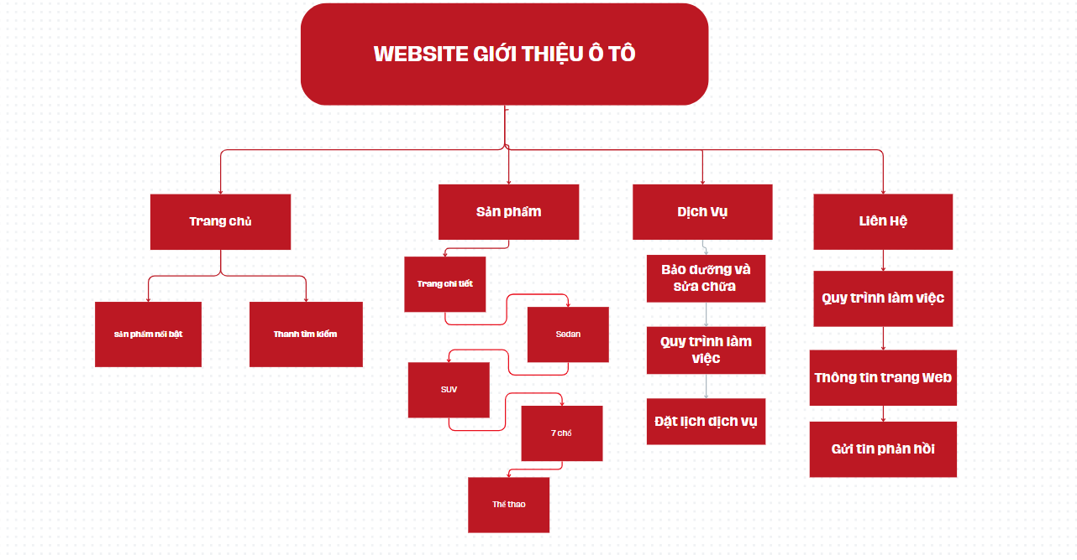
3.Sơ đồ cấu trúc Website

Slide 10
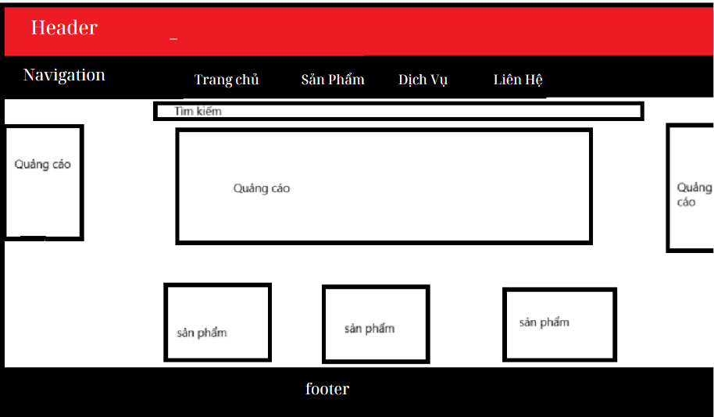
4.Phác Thảo Giao Diện

Slide 11
2. Các chức năng của website
Để thiết kế “Website giới thiệu xe ô tô” xây dựng các chức năng rất là quan trọng với trang Web này đã áp dụng các chức: Tìm kiếm, lọc sản phẩm, đánh giá sản phẩm. Để đáp ứng các chức năng này đã sử dụng API giả lập JSON để truy xuất dữ liệu lên sản phẩm và các chức năng chính.

Slide 12
Chức năng tìm kiếm và lọc
-Với chức năng tìm kiếm giúp người dùng có thể tìm kiếm dễ dàng và nhanh chóng những loại xe mà người dùng muốn tìm kiếm.
-Còn phần lọc giúp người dùng có thể tìm chính xác hơn.
-với chức năng tìm kiếm kết hợp với API để lấy thông tin sản phẩm lên.
Chức năng đánh giá sản phẩm
-Để cho người dùng có thể đánh giá và phản hồi lại với cửa hàng học đại lý .

Slide 13
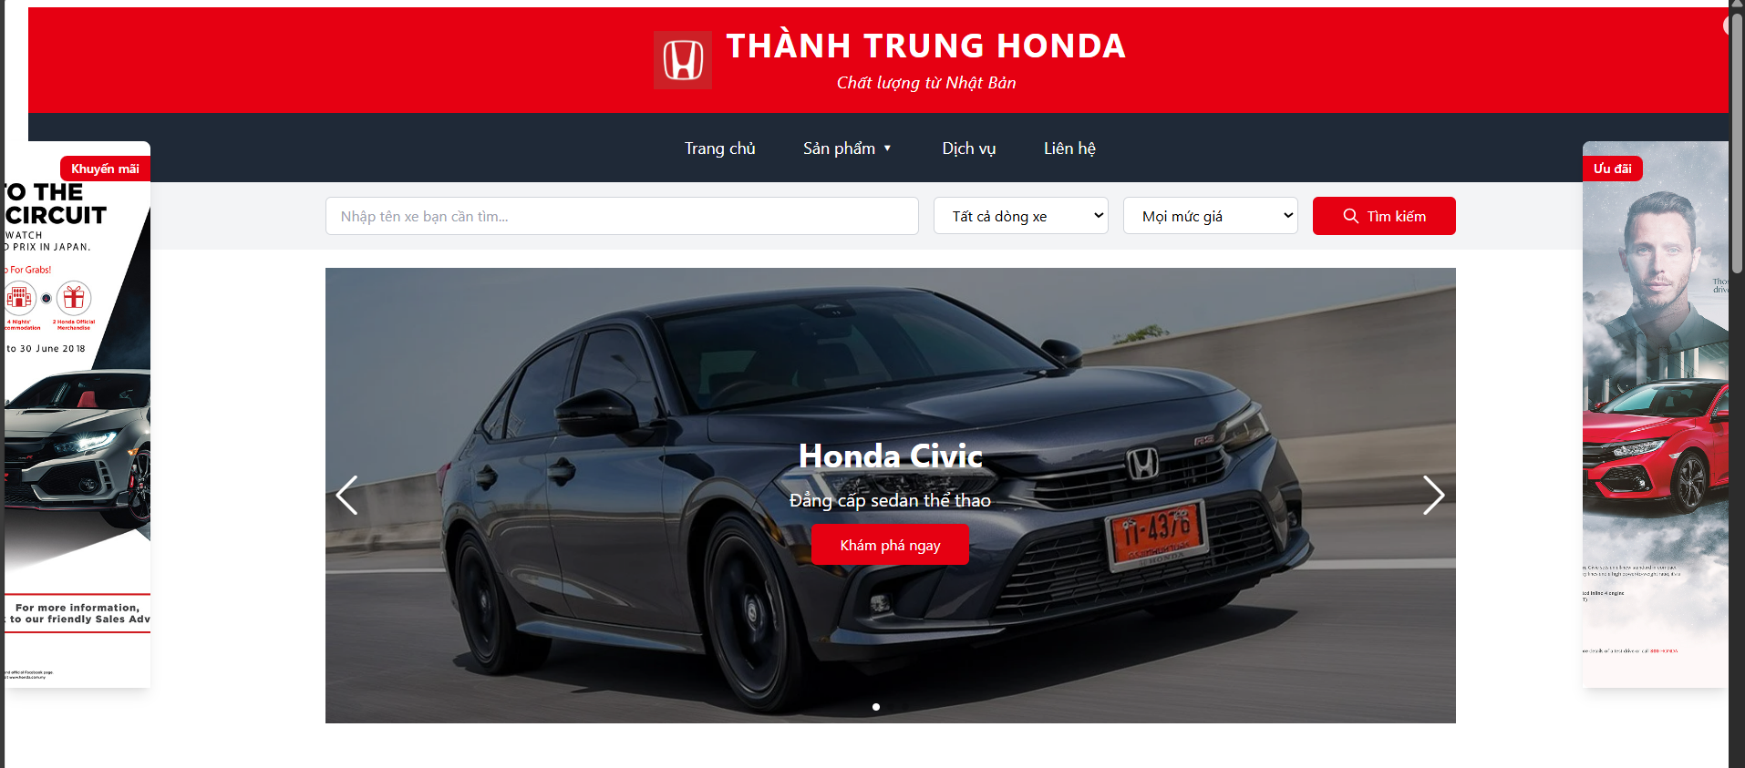
IV. KẾT QUẢ ĐẠT ĐƯỢC
1. Trình bày kết quả đạt được
*Giao diện trang chủ

Slide 14
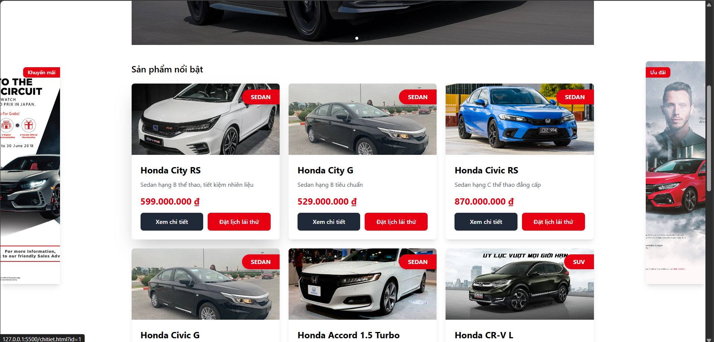

Slide 15
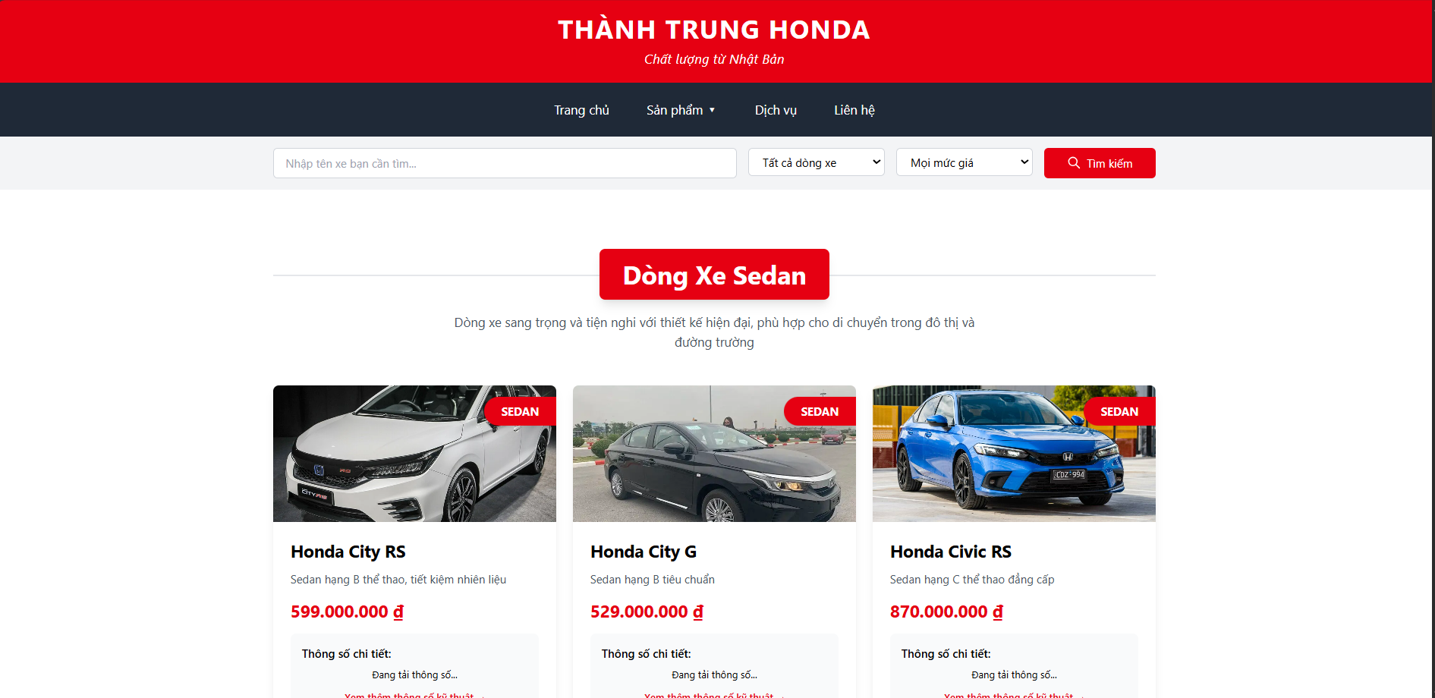
*Giao diện trang sản phẩm

Slide 16
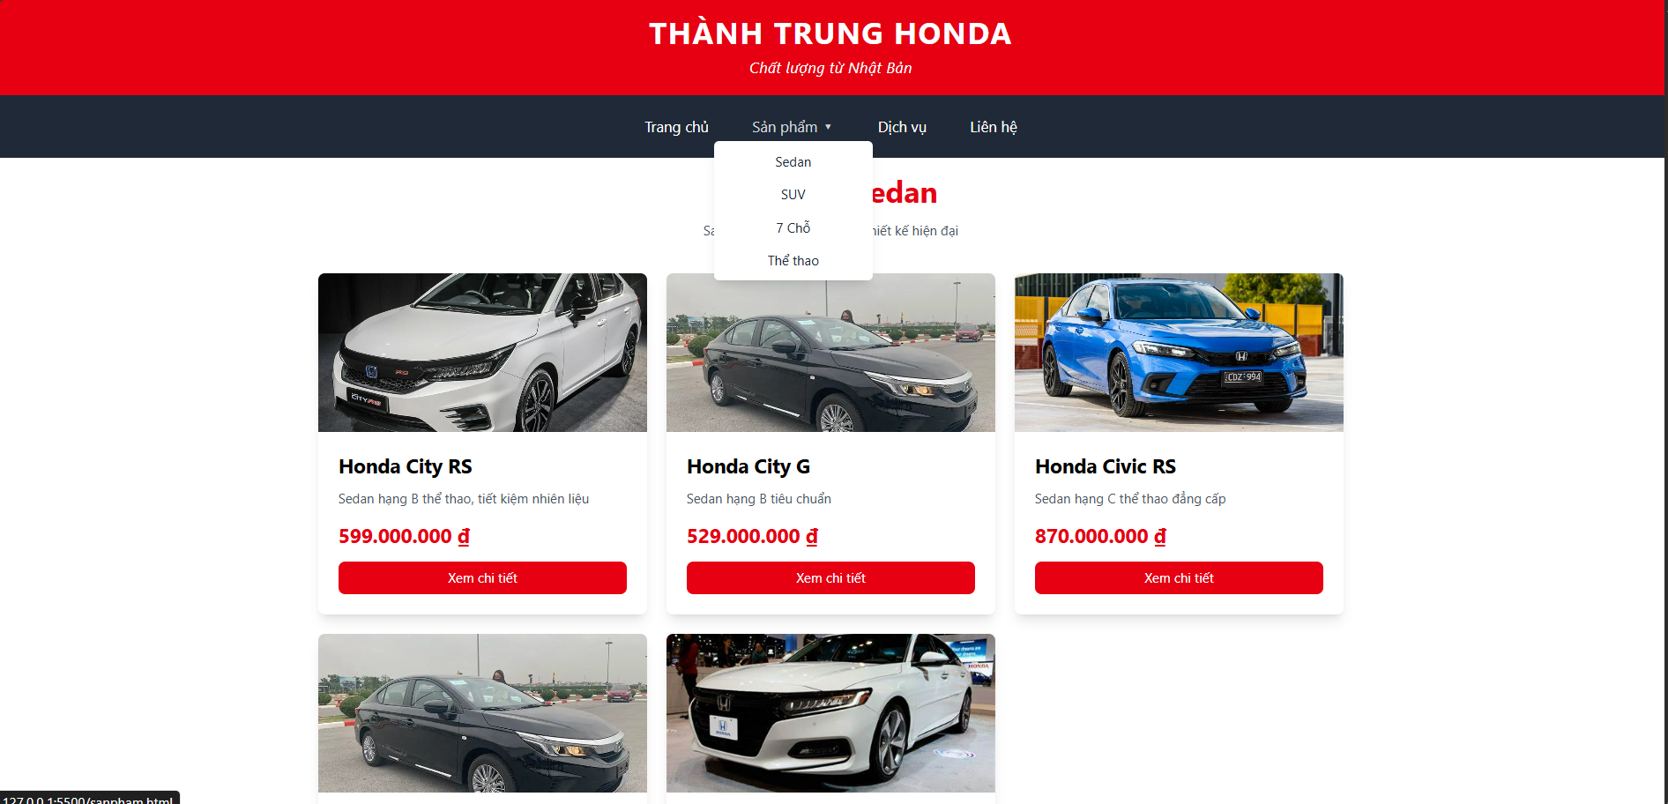
*chọn các loại xe để có thể xem dễ hơn

Slide 17
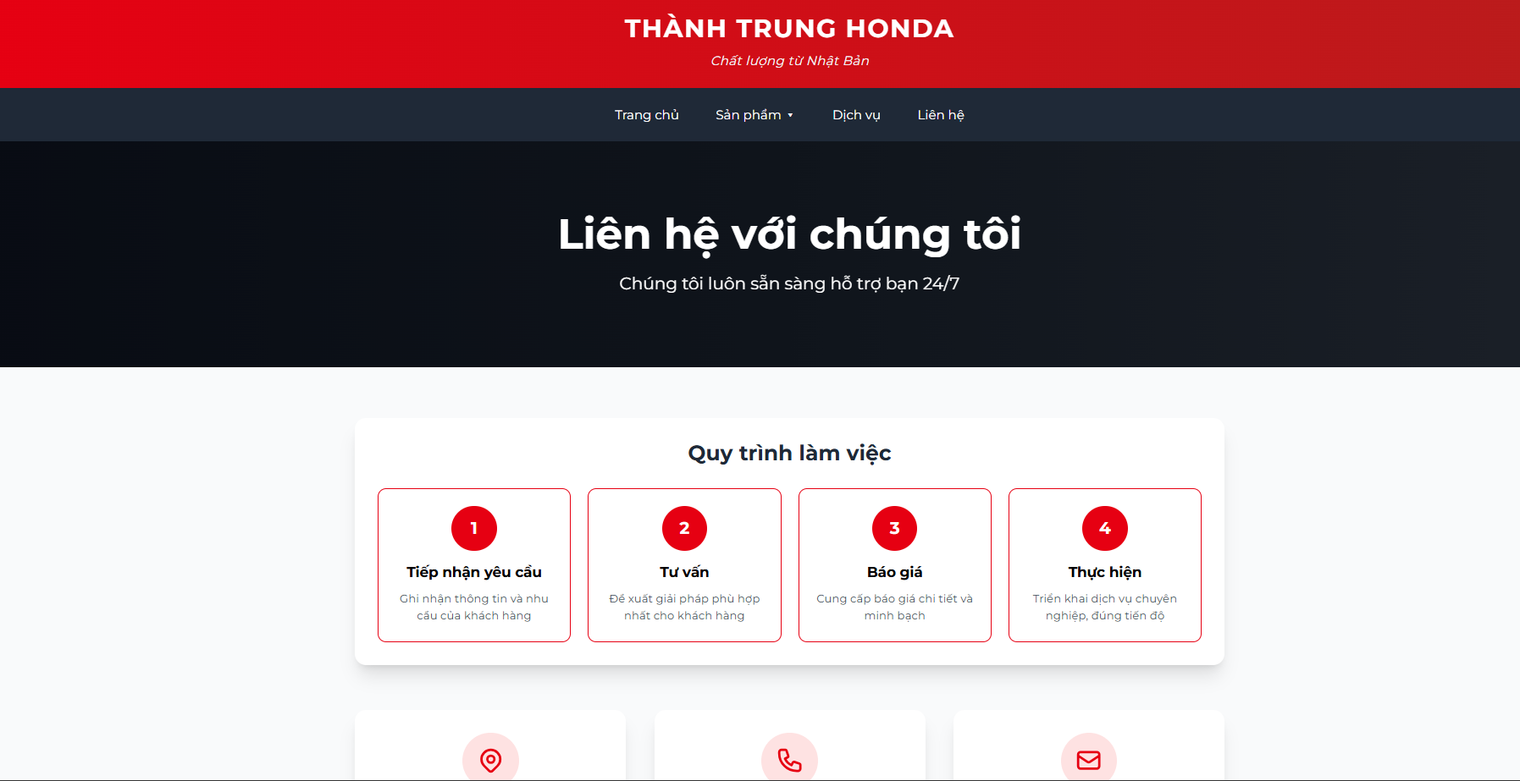
*Giao diện liên hệ

Slide 18
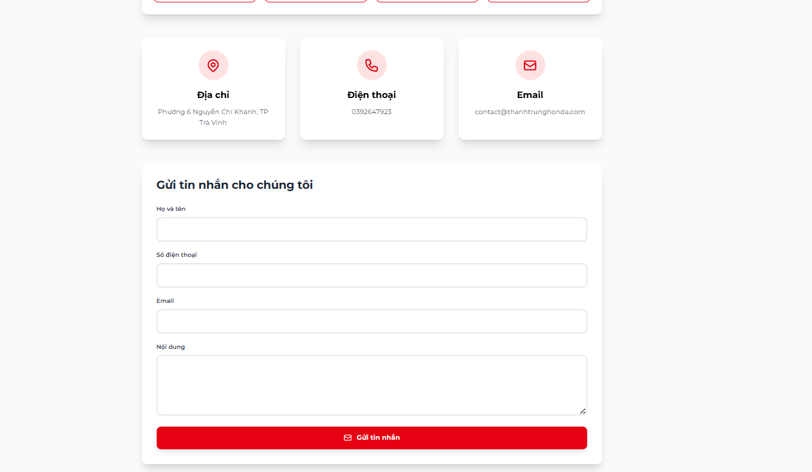

Slide 19
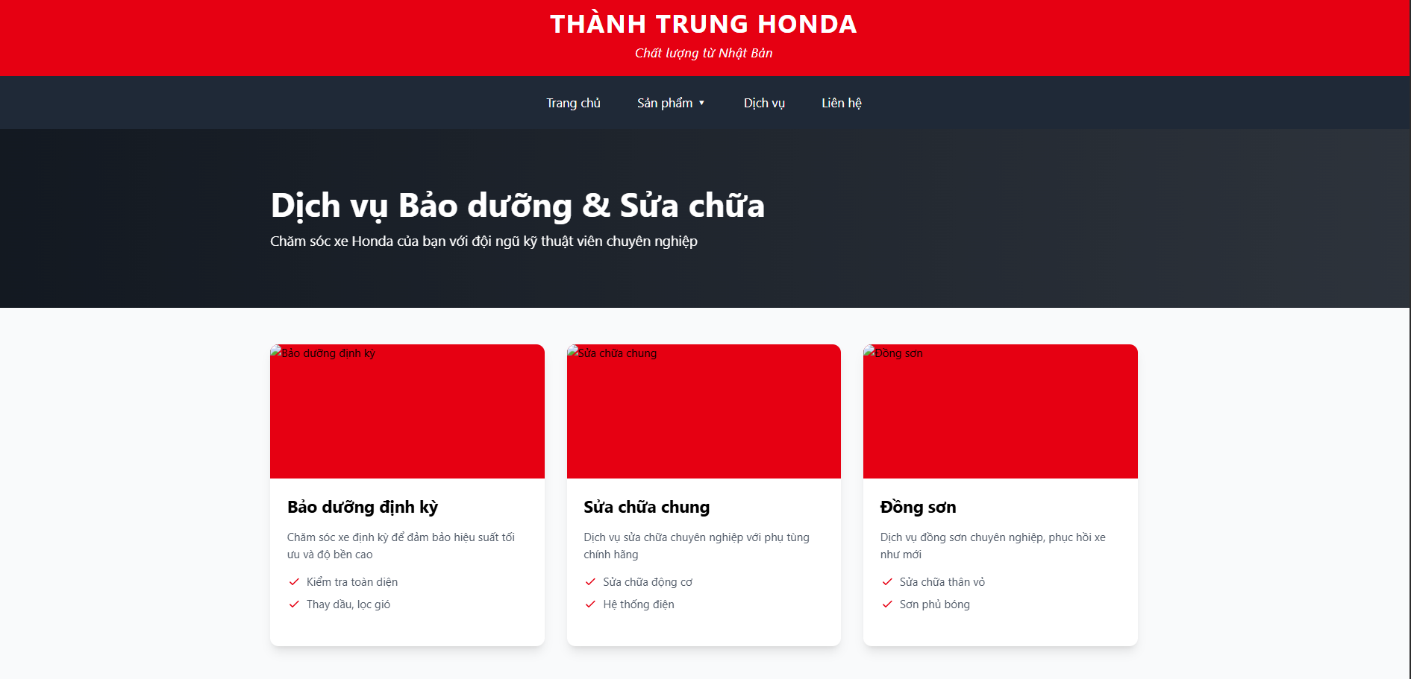
*Giao diện trang dịch vụ

Slide 20
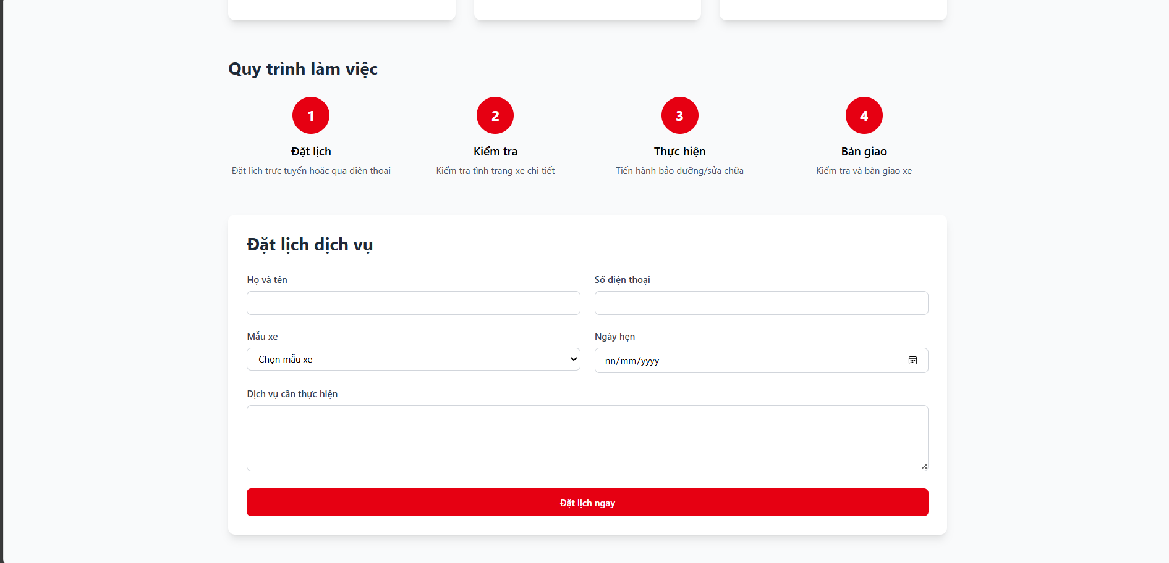

Slide 21
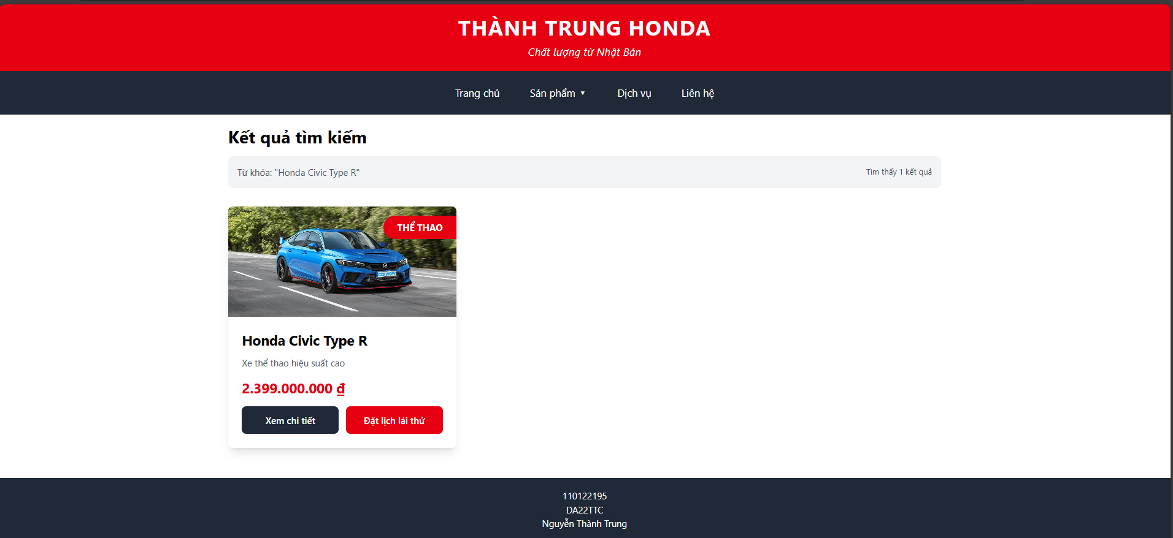
*Giao diện khi tìm kiếm và hiển thị sản phẩm

Slide 22
V. KẾT LUẬN HƯỚNG PHÁT TRIỂN
Kết luận
Về kiến thức:
- Đọc và tìm hiểu Tailwind CSS, tham Website xe ô tô Honda trên Internet, tìm hiểu cách sử dụng API giã lập bằng file JSON.
- Sử dụng HTML, Tailwind CSS và JavaScipt để xây dựng giao diện cho Website giới thiệu ô tô với các thông tin sản phẩm được truy xuất từ API giả lập duới dạng JSON.
Về ứng dụng:
- Ứng dụng thành công các công cụ có chức năng thiết kế để tạo thành công một trang Web hoàn chỉnh, áp dụng thành công API giả lập flie JSON vào mục sản phẩm và tìm kiếm.
Về kỹ năng:
- Thành thạo các công cụ hỗ trợ thiết kế Web.
- Kỹ năng tìm hiểu và đọc hiểu về các tài liệu.

Slide 23
Hướng phát triển
Do thời gian thực hiện đề tài có hạn về kiến thức về các chức năng nếu có nhiều thời gian em sẽ thêm và hoạt động những chức năng.
Website tạo ra còn đơn giản cần cung cấp những tính năng và thông tin phong phú hơn.
Công cụ so sánh: Giúp khách hàng dễ dàng so sánh các mẫu xe khác nhau dựa trên các tiêu chí như giá cả, động cơ, tiện nghi.
Tích hợp Trợ lý ảo và Chatbot
Bảo mật thông tin khách hàng: Đảm bảo thông tin cá nhân và thanh toán của khách hàng được bảo vệ an toàn.

Slide 24
DANH MỤC TÀI LIỆU THAM KHẢO
[1] | mona.media. Available: https://mona.media/website-la-gi/.
[2] | ITVIEC, Available: https://itviec.com/blog/ui-vs-ux/.
[3] | TOMAZ,Available: https://tomaz.vn/website-gioi-thieu-san-pham.
[4] | VIETNIX,Available: https://vietnix.vn/html-la-gi/.
[5] | ITVIEC, Available: https://itviec.com/blog/javascript-la-gi/.
[6] | Marketenterprise.Available: https://www.marketenterprise.vn/blog/framework-tailwind-css.html.
[7] | Hocwebchuan.Available:https://hocwebchuan.com/tutorial/guide/nodejs/install_nodejs.php#google_vignette.
[8] | aws.amzon. Available: https://aws.amazon.com/vi/what-is/api/ .
[9] | pavietnam,Available: https://kb.pavietnam.vn/cai-dat-nodejs-tren-windows.html.
[10] | topdev. Available: https://topdev.vn/blog/json-la-gi/.

Slide 25
Thanks for listening

